Slide 1

PROYECTO DASHBOARD
Dashboard agile, de alcance transversal basado en workflow universal en el marco del programa transformación digital

Slide 2
Agenda
Agenda
Introducción
Desafíos
Objetivos de Proyecto
Métricas Agile
Workflow Unificado
Herramientas (Jira , EazyBi, ATM)
Implementación guía de adherencia
Proyecto Jira Modelo
Categorías de Proyecto
Componentes de Proyecto
Estándar de Proyecto
Esquema de Issue Type Unificado
Esquema de Workflow Unificado
Jira Software Agile
Migración de proyectos.
Dashboards

Slide 3
Desafíos
Introducción - Desafíos
Poca visibilidad del estado de los proyectos.
Gestión manual de métricas de proceso de desarrollo Agile.
Configuración heterogénea de proyectos Agile.
Capacidades limitadas de reportería de Jira Software.
Notes:
Objetivo del Proyecto
Problemas a resolver
Gestion manual de métricas del proyecto.
Configuración heterogenea de proyectos Agile.
Poca visibilidad del estado de los proyectos.

Slide 4
Desafíos
Introducción Objetivo técnico de proyecto Dashboards
Mejorar la gestión de proyectos agile BCH mediante la automatización de reportería de data en Jira
Notes:
Objetivo del Proyecto
Mejorar la gestión de proyectos agile mediante la automatización de reportería de data en Jira.
Objeticos específicos
Generar métricas del proceso de desarrollo Agile.
Generación automática de dashboards de métricas.
Estandarización de modelo de proyecto.
Migració de Proyectos.

Slide 5
Objetivos
Objetivos técnicos específicos
Recolectar métricas de proceso Agile.
Generación automática de Dashboards.
Estandarización de modelo de proyecto.
Migración/Adherencia de proyectos
Notes:
Objetivo del Proyecto
Mejorar la gestión de proyectos agile mediante la automatización de reportería de data en Jira.
Objeticos específicos
Generar métricas del proceso de desarrollo Agile.
Generación automática de dashboards de métricas.
Estandarización de modelo de proyecto.
Migració de Proyectos.

Slide 6
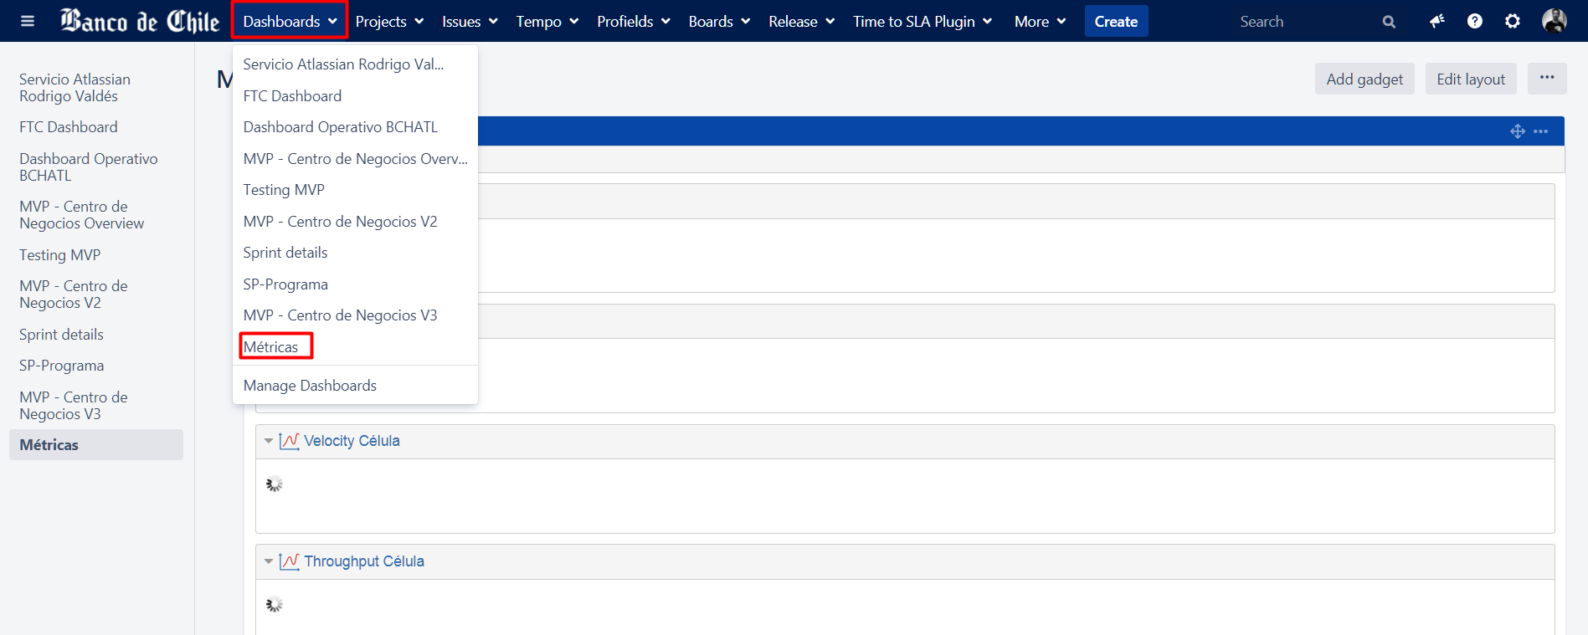
Acceso a Dashboard
Dashboard
http://jira.bch.bancodechile.cl:8080/secure/Dashboard.jspa?selectPageId=22954
METRICAS 1
METRICAS 2
METRICAS 3
Notes:
Acceso a Dashboard
-----------------------

Slide 7
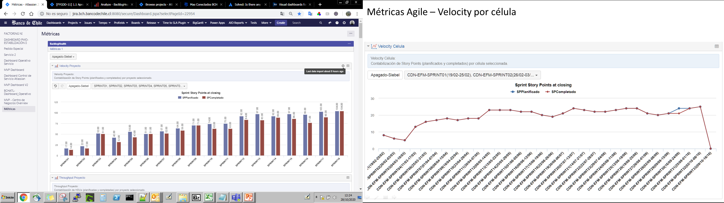
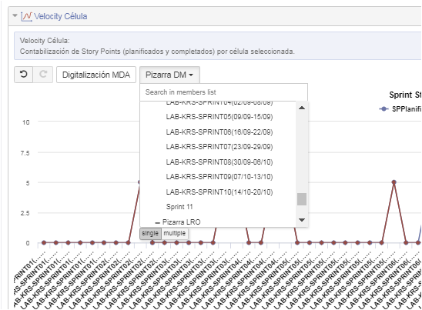
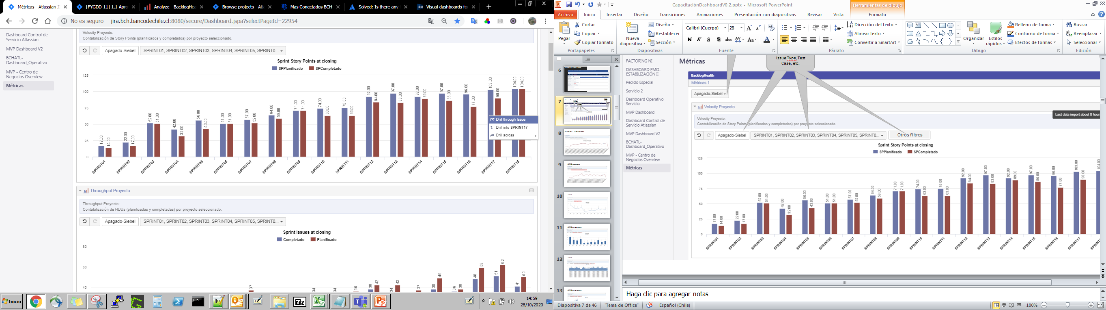
Dashboard
Anatomía de un reporte
Reporte a tabla
Filtro transversal proyecto
Fecha importación data
Descripción resumida del reporte
Right-click : Menú contextual
Otros filtros
Filtros: Sprint, Épica, Issue Type, Test Case, etc.
Filtros: Sprint, Épica, Issue Type, Test Case, etc.
Filtros: Sprint, Épica, Issue Type, Test Case, etc.
Minimizar reporte

Slide 8
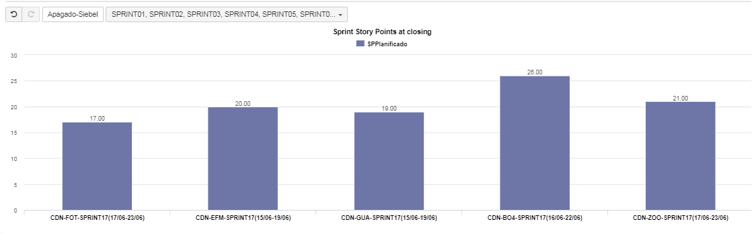
Dashboard
Anatomía de un reporte
Reporte a tabla
Filtro transversal proyecto
Fecha importación data
Descripción resumida del reporte
Right-click : Menú contextual
Right-click : Menú contextual
Otros filtros
Filtros: Sprint, Épica, Issue Type, Test Case, etc.
Filtros: Sprint, Épica, Issue Type, Test Case, etc.
Filtros: Sprint, Épica, Issue Type, Test Case, etc.
Σ = 103
Minimizar reporte

Slide 9
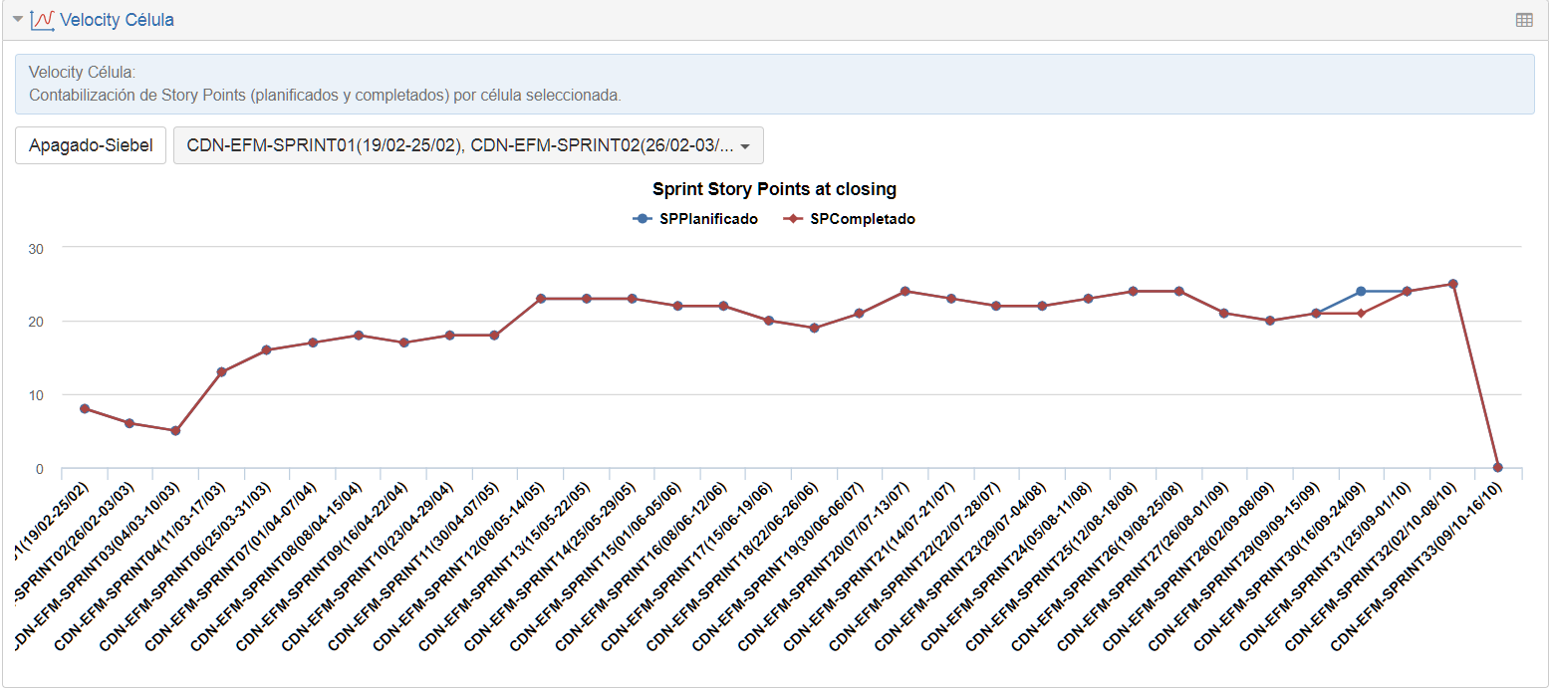
Dashboard
Métricas Agile – Velocity por célula
Notes:
Métricas Agile -Velocity
Definición: La cantidad de puntos de historia de usuario completadas en un sprint determinado.

Slide 10
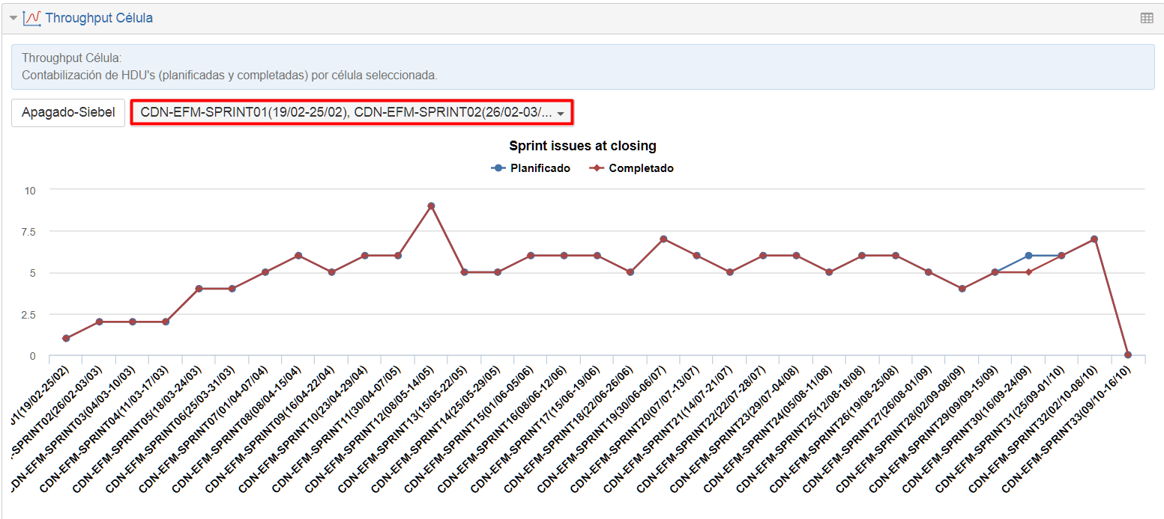
Dashboard
Introducción
Métricas Agile - Throughput por célula
Notes:
Métricas Agile -Throughput
Definición: La cantidad de historias de usuario completadas en un sprint determinado. Se entiende como historia de usuario cualquier issue type de proyecto que viaje por el WF BCHCROSS4.

Slide 11
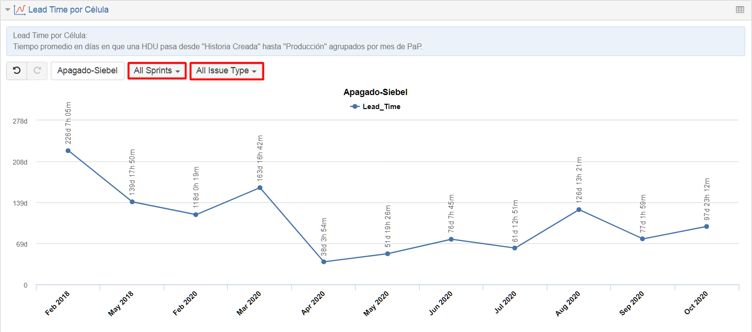
Dashboard
Introducción
Métricas Agile – Lead Time por célula
Notes:
Métricas Agile -Throughput
Definición:

Slide 12
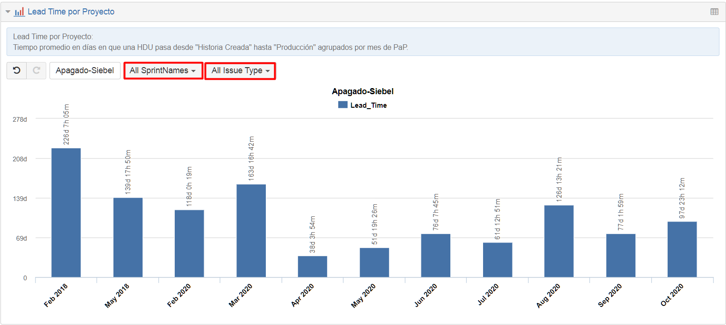
Dashboard
Introducción
Métricas Agile – Lead Time por proyecto
Notes:
Métricas Agile -Throughput
Definición:

Slide 13
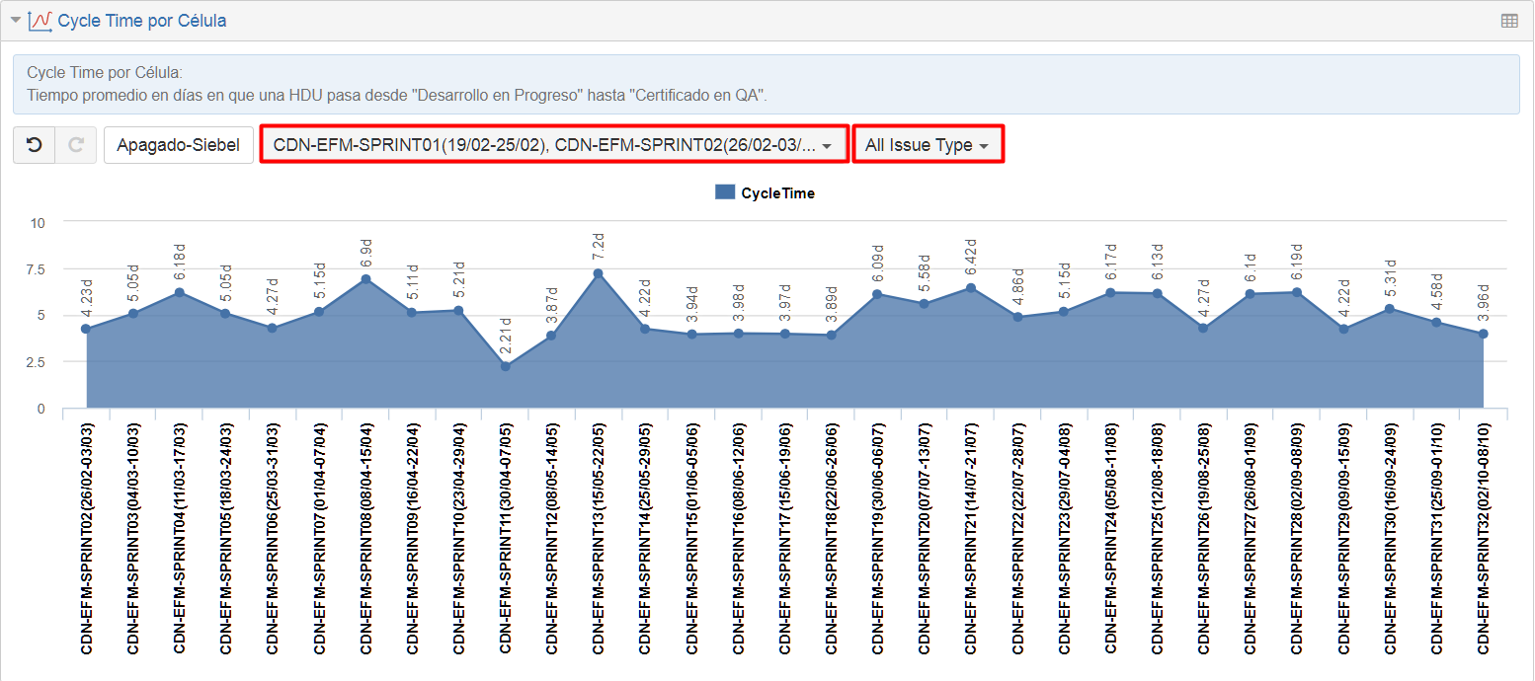
Dashboard
Introducción
Métricas Agile – Cycle Time por célula

Slide 14
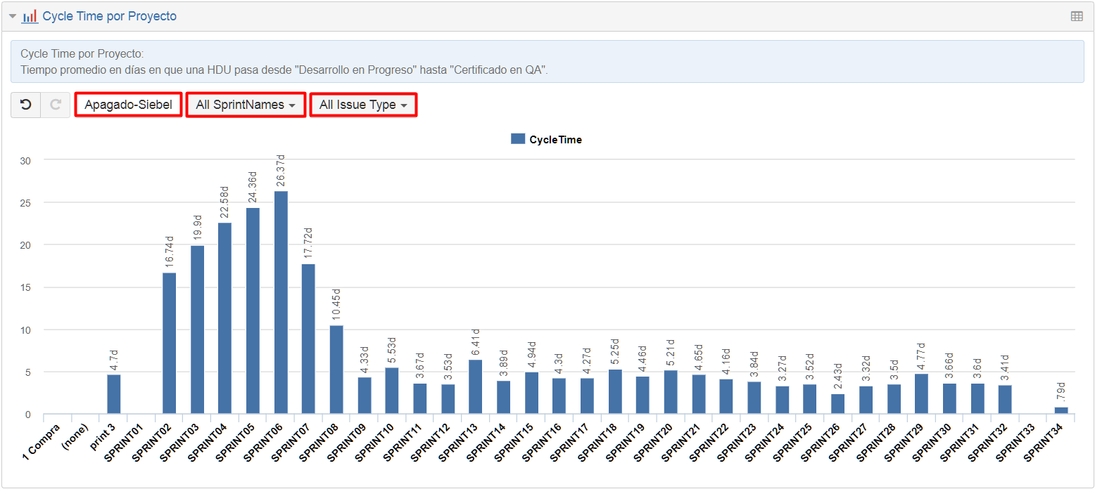
Dashboard
Introducción
Métricas Agile – Cycle Time por proyecto
Notes:
Métricas Agile -Throughput
Definición:

Slide 15
Dashboard
Introducción
Métricas Agile – Tiempo de espera HDU’s en Backlog
Nombre de SPRINT fuera de regla (nomenclatura)
Notes:
Métricas Agile -Throughput
Definición:

Slide 16
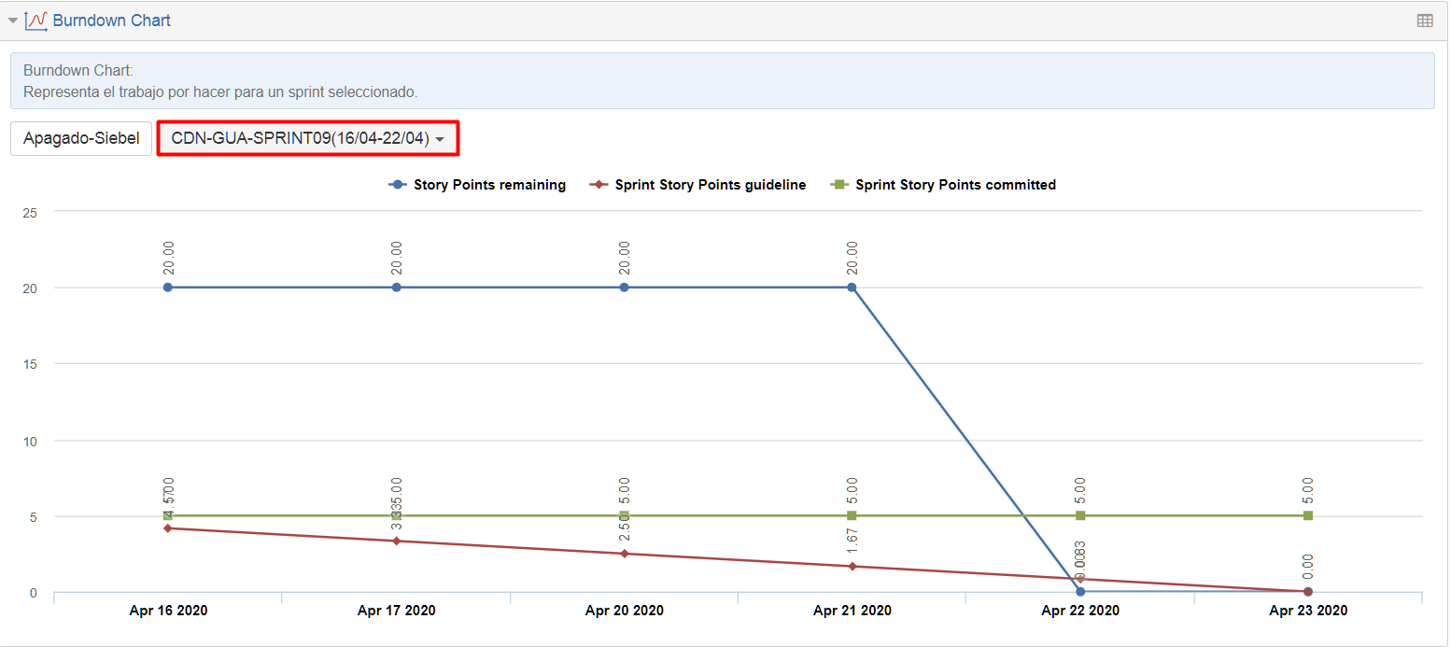
Dashboard
Métricas Agile – Burn Down Chart
Se debe seleccionar un sprint para visualizar reporte
Story points
Notes:
Métricas Agile -Throughput
Definición:

Slide 17
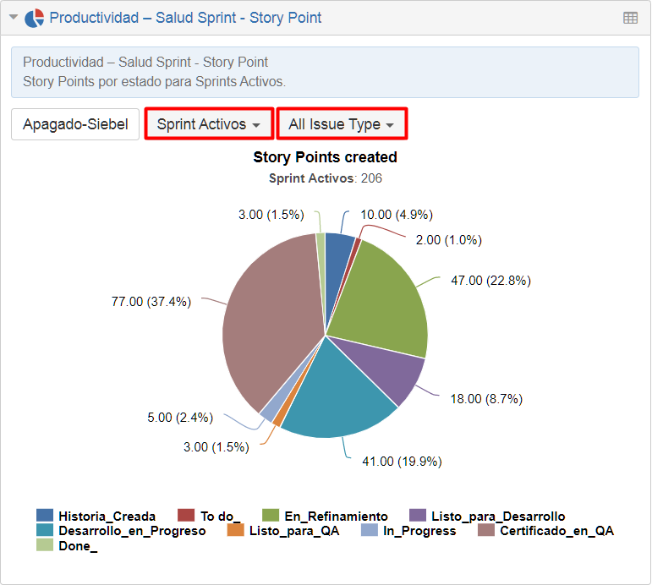
Dashboard
Introducción
Productividad – Salud del Sprint
Notes:
Métricas Agile -Throughput
Definición:

Slide 18
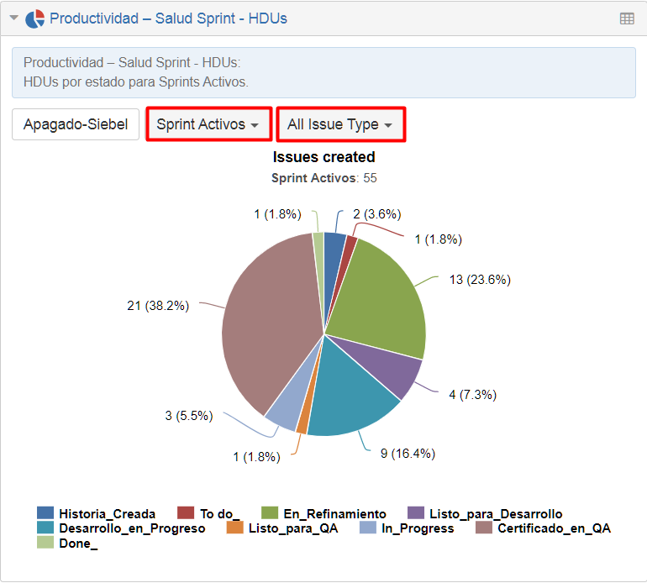
Dashboard
Introducción
Productividad – Salud del Sprint HDU’s
Notes:
Métricas Agile -Throughput
Definición:

Slide 19
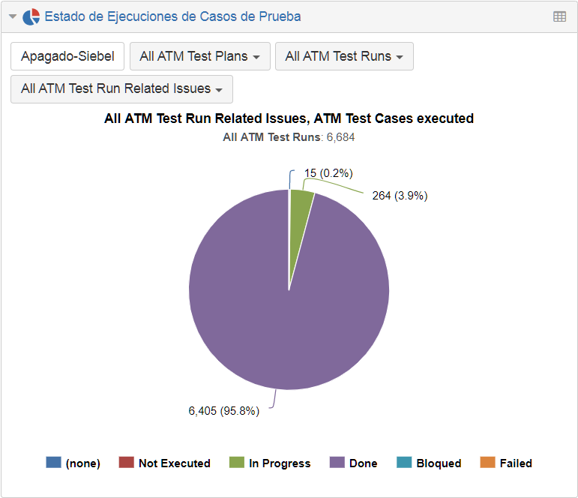
Dashboard
QA – Estado de ejecución de casos de prueba
Notes:
Métricas Agile -Throughput
Definición:

Slide 20
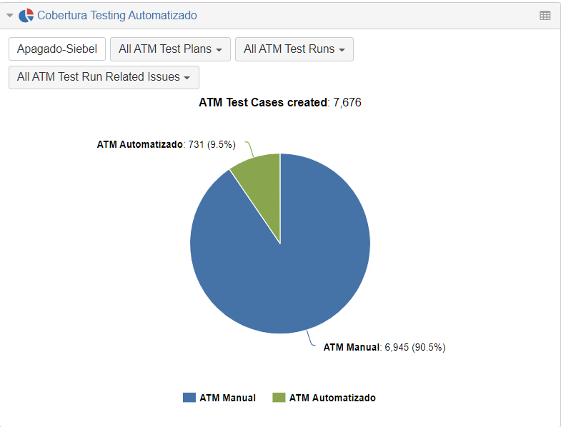
Dashboard
QA – Cobertura Testing Automatizado
Notes:
Métricas Agile -Throughput
Definición:

Slide 21
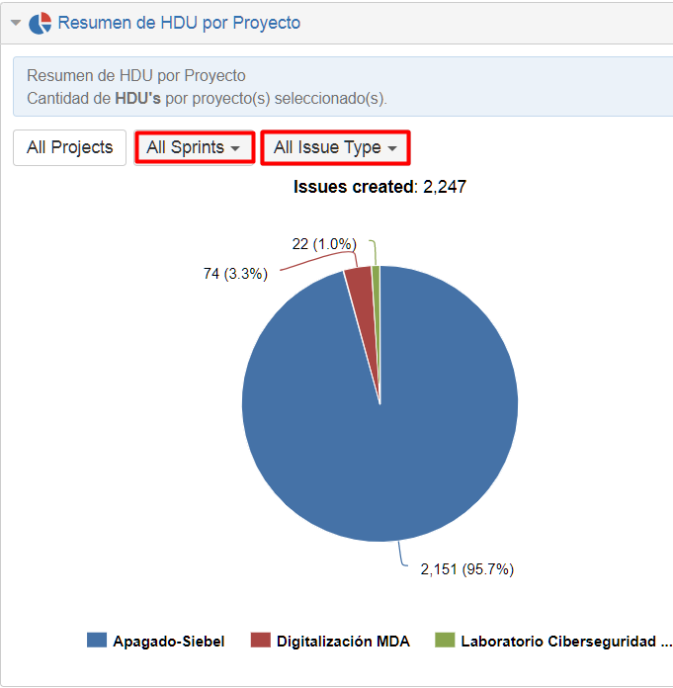
Dashboard
Backlog Health – Resumen de Historias de Usuarios por Proyecto
Notes:
Métricas Agile -Throughput
Definición:

Slide 22
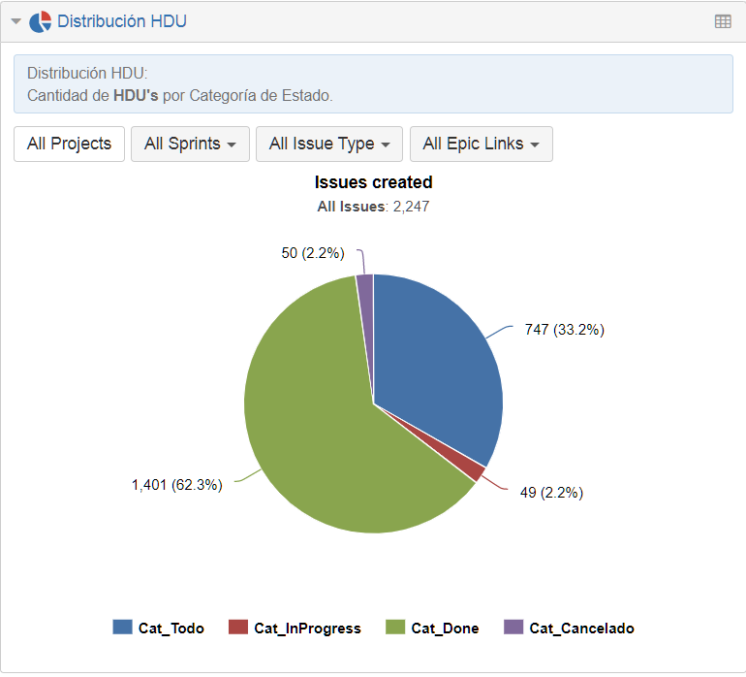
Dashboard
Categoría de Proyectos
Notes:
Métricas Agile -Throughput
Definición:

Slide 23
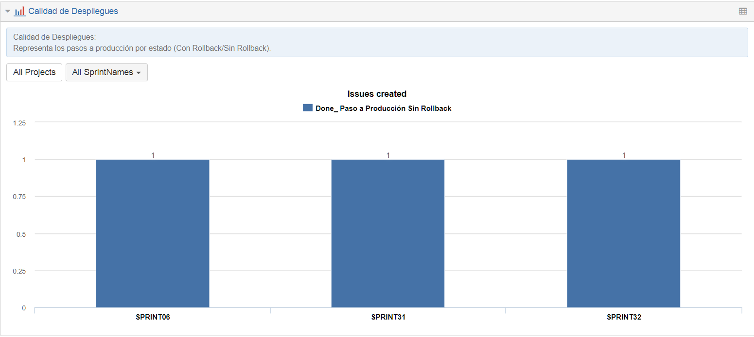
Dashboard
Despliegues – Calidad de despliegues
Notes:
Métricas Agile -Throughput
Definición:

Slide 24
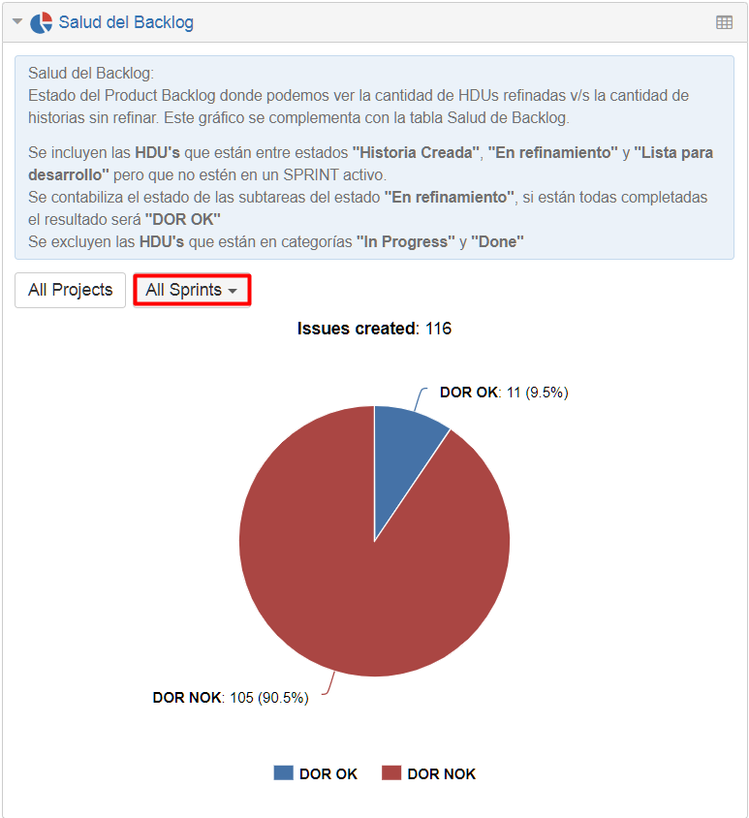
Dashboard
Product Backlog – Definition of Ready (DOR)
Se debe considerar para el correcto cálculo de DOR. la inclusión de las historias de usuario del backlog en un sprint futuro de nombre especial
Notes:
Métricas Agile -Throughput
Definición:

Slide 25
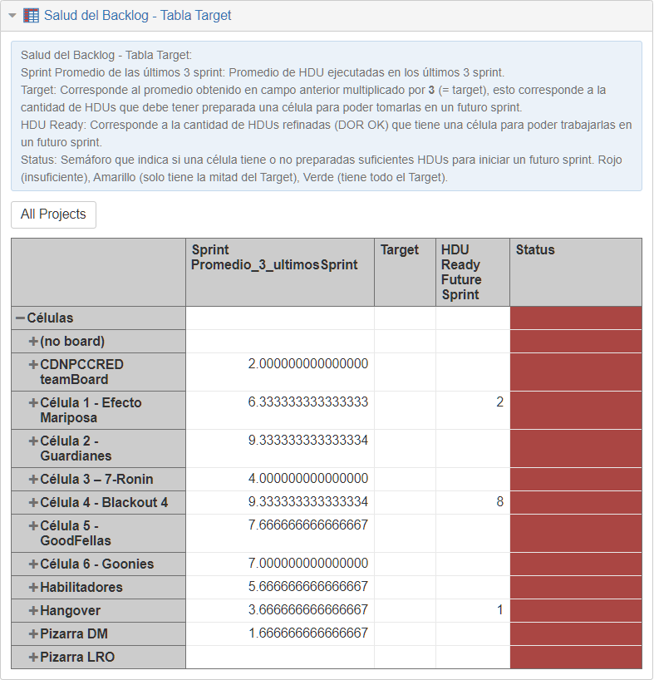
Dashboard
Salud del Backlog – Tabla Target
Apunte Técnico - Salud del backlog (Tabla)

Slide 26
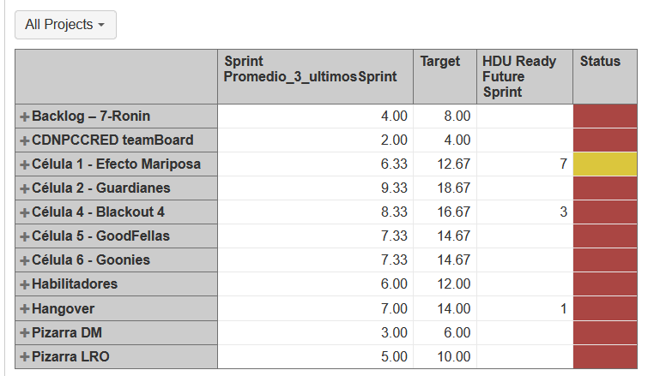
Dashboard – Apunte técnico
Apunte Técnico - Salud del backlog (Tabla)
Salud del Backlog (Tabla): Muesta una serie de datos para validar el inicio de un Sprint.
Dimensiones y Measures
Sprint: Dimensión EBI.
DOR_t OK: Dimensión custom.
Project: Dimension EBI.
Sprint Promedio: Propiedad Custom.
Target: Measure (user defined EBI).
HDU Ready: Measure (user defined EBI).
Status: Measure (user defined EBI).

Slide 27
Información Final.
Dashboard – Apunte técnico
SELECT
id
,PROMEDIO.board_id
,PROMEDIO.board_name
,PROMEDIO.Promedio
FROM
dwh_23.jira_customfield_10005
LEFT JOIN
(
SELECT
board_id
,board_name
, CAST (AVG(Cantidad_Issue) AS DOUBLE PRECISION) Promedio
FROM
(
SELECT
board_id
, board_name
, CASE WHEN SUBSTRING(customfield_10005_original from position('name' in customfield_10005_original)+5 for (position('startDate' in customfield_10005_original)-1) - (position('name' in customfield_10005_original)+5)) IS NULL THEN dwh_23.jira_customfield_10005.name ELSE SUBSTRING(customfield_10005_original from position('name' in customfield_10005_original)+5 for (position('startDate' in customfield_10005_original)-1) - (position('name' in customfield_10005_original)+5)) END SPRINT
, start_date
, end_date
, complete_date
, RANK () OVER ( PARTITION BY board_name ORDER BY start_date DESC ) ranking
, CASE WHEN COUNT(issue_key) IS NULL THEN 0 ELSE COUNT(issue_key) END Cantidad_Issue
FROM
dwh_23.jira_customfield_10005
LEFT JOIN dwh_23.jira_issues ON dwh_23.jira_customfield_10005.name = SUBSTRING(customfield_10005_original from position('name' in customfield_10005_original)+5 for (position('startDate' in customfield_10005_original)-1) - (position('name' in customfield_10005_original)+5))
LEFT JOIN dwh_23.jira_issue_types ON dwh_23.jira_issues.issue_type_id = dwh_23.jira_issue_types.id
LEFT JOIN dwh_23.jira_statuses ON dwh_23.jira_issues.status_id = dwh_23.jira_statuses.id
WHERE complete_date IS NOT NULL
AND dwh_23.jira_issues.customfield_10002 IS NOT NULL
GROUP BY
dwh_23.jira_customfield_10005.id
, board_id
, board_name
, SUBSTRING(customfield_10005_original from position('name' in customfield_10005_original)+5 for (position('startDate' in customfield_10005_original)-1) - (position('name' in customfield_10005_original)+5))
, dwh_23.jira_customfield_10005.name
, start_date
, end_date
, complete_date
) RANKING
WHERE RANKING.ranking IN (1,2,3)
GROUP BY
board_id
,board_name
) PROMEDIO
ON dwh_23.jira_customfield_10005.board_id = PROMEDIO.board_id
Salud del backlog (Tabla)
Código SQL: Para calcular el promedio de sprint se utilizo una consulta vía query a la base de datos.
Promedio de los boards.
Extraccion de los boards.

Slide 28
Dashboard – Apunte técnico
import com.atlassian.jira.issue.Issue
import com.atlassian.jira.component.ComponentAccessor
import com.atlassian.jira.config.ResolutionManager
def issueManager = com.atlassian.jira.issue.Issue
def resolutionManager = ComponentAccessor.getComponent(ResolutionManager)
def totalSubTasks = issue.getSubTaskObjects().size()
def completedSubTasks = 0
def subTaskNo = 0
def sprintDate
def status = issue.getStatus().name.toUpperCase()
String[] nombres = ['Historia bien definida','EDD','Confección Casos de Prueba','Refinamiento Funcional','Refinamiento Técnico','UX / UI','Revision y Analisis de Ambiguedades']
def sprintField = ComponentAccessor.getCustomFieldManager().getCustomFieldObjectByName("Sprint")
def sprint = issue.getCustomFieldValue(sprintField)
if(sprint == null && (status == "HISTORIA CREADA" || status == "EN REFINAMIENTO" || status == "LISTO PARA DESARROLLO")){
for(subTask in issue.getSubTaskObjects()){
for(nombre in nombres){
if(subTask.getSummary() == nombre && subTask.getResolution() != null){
completedSubTasks++
subTaskNo++
}
}
}
}else{
if(sprint != null){
sprintDate = sprint.startDate.last().toString()
if(sprintDate == "null" && (status == "HISTORIA CREADA" || status == "EN REFINAMIENTO" || status == "LISTO PARA DESARROLLO")){
for(subTask in issue.getSubTaskObjects()){
for(nombre in nombres){
if(subTask.getSummary() == nombre && subTask.getResolution() != null){
completedSubTasks++
subTaskNo++
}
}
}
}
}
}
def result = (completedSubTasks*100) / 7
if(sprintDate == "null" && result==100 && subTaskNo == 7 && (status == "HISTORIA CREADA" || status == "EN REFINAMIENTO" || status == "LISTO PARA DESARROLLO")){
return "DOR OK"
}else{
if(sprintDate == "null" && subTaskNo >= 0 && subTaskNo < 7 && (status == "HISTORIA CREADA" || status == "EN REFINAMIENTO" || status == "LISTO PARA DESARROLLO")){
return "DOR NOK"
}
}
Salud del backlog (Tabla)
Librerías y
Variables.
Codigo:
Nombres a Validar.
Bloque con opciones.

Slide 29
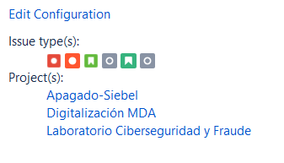
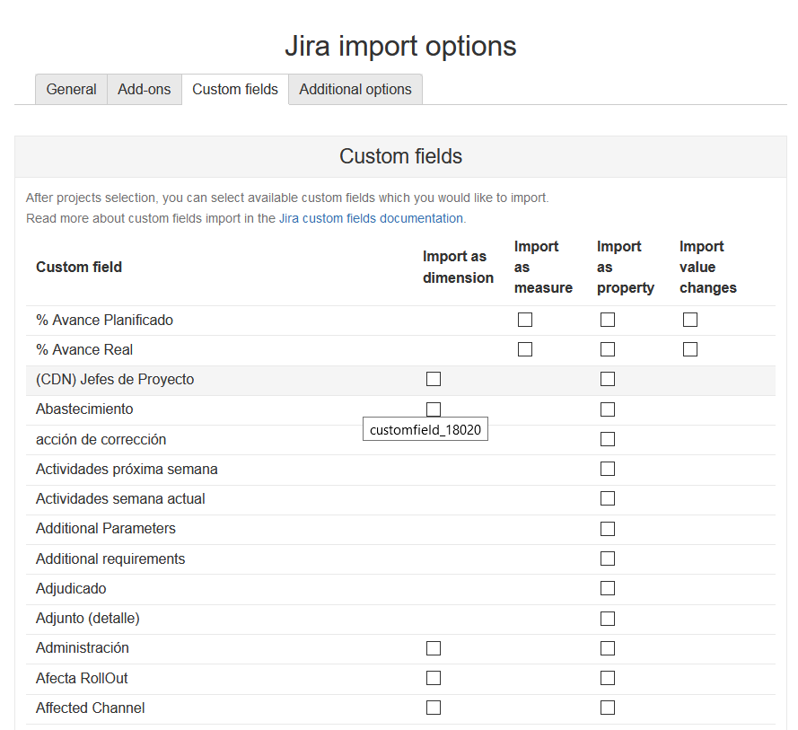
Salud del backlog (tabla)
Dashboard – Apunte técnico
Salud del backlog (Tabla)
Configuraciones:
Jira
EazyBi
Contexto: Estándar por proyecto (Jira).
Setting: Estándar (EBI)
Importación: Dimensión y propiedad(EBI).
#Campo calculado para tabla DOR
[jira.customfield_21015]
data_type = "string"
name = "DOR_t OK"
dimension = true
Setting
Campo

Slide 30

Herramientas usadas
Jira Core
Jira Software
EazyBi
Introducción - Herramientas
Notes:
Jira Core: Herramienta de tracking de Issues y Workflow.
Jira Software: Herramienta de Administración de proceso de desarrollo de software Agile.
EazyBi: Herramienta de analisis de datos. Jira plugin.

Slide 31
Herramientas usadas : Jira
Proyecto Jira
Un proyecto jira es un conjunto de “Issues”. Un equipo podría usar un projecto de Jira para coordinar el desarrollo de un producto, dar seguimiento a un proyecto, administrar una mesa de ayuda y mucho más dependiendo del requerimeinto en particular. Un proyecto Jira también puede ser configurado y personalizado para adaptarse a las necesidades del usuario y su equipo.
Con el objeto de guiar a las fábricas se creó un documento de adherencia que reune un conjunto de acciones a aplicar (buenas prácticas) en Jira para operar correctamente en este ecosistema.
Notes:
Quick Explanation
Project – A collection of issues. Initial Attributes:
􏰀 Name 􏰀 Key 􏰀 Project Lead
Additional Attributes:
􏰀 URL
􏰀 Project Type
􏰀 Project Category
􏰀 Avatar
􏰀 Description
Benefits:
􏰀 Projects can be set up per department, per team, or to track large initiatives.
When to Use:
􏰀 Create a new project when you need different Components, Versions, Permissions or Notification strategies.

Slide 32
Herramientas usadas : Jira : Buena práctica
Proyectos - Categoría de Proyectos
Al solicitar la creación del proyecto en Jira, el Project Lead debe indicar el campo “Categoría de Proyecto”.

Slide 33
Herramientas usadas : Jira : Buena práctica
Proyecto Jira Modelo
Categorias de Proyecto
Componentes de Proyecto
Estandar de Proyecto
Esquema de Issue Type Unificado
Esquema de Workflow Unificado
Jira Software Agile
Migración de proyectos.
Dashboards
Notes:
Categoria de Proyecto
------------------------------

Slide 34
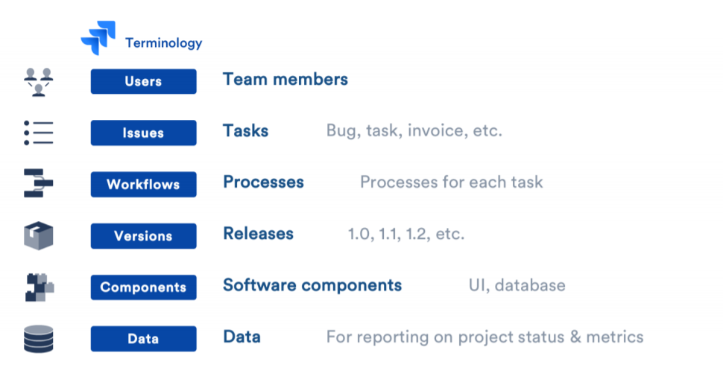
Herramientas usadas : Jira : Buena práctica
Componentes de un proyecto Jira
Issues scheme
Workflows scheme
Notes:
Los miembros del equipo o los usuarios administran y trabajan en las tareas del proyecto.
Estas tareas se describen en los issues. En un proyecto hay diferentes tipos de issues para administrar cosas como errores, solicitudes de funcionalidades.
Estos son diferentes porque tienen diferentes procesos comerciales detrás de ellos y recopilan diferentes tipos de información que es necesaria para completarlos. Los proyectos de Jira son una forma de agrupar issues y una forma de aplicar los mismos conjuntos de configuraciones a los issues. Estas configuraciones, como el flujo de trabajo, los tipos de issues y las pantallas, se pueden cambiar por proyecto, de modo que cada proyecto puede tener un conjunto diferente de configuraciones.
Los datos deben capturarse, como en qué versión de iOS se manifiesta un error o en qué estado se encuentra la tarea (abierta, completa). Los datos se recopilan automáticamente para proporcionar informes sobre el estado del proyecto y las métricas. Los issues tienen flujos de trabajo asociados, porque diferentes tareas tienen diferentes procesos asociados con ellos. Los flujos de trabajo son sus procesos de negocio. Un flujo de trabajo define la secuencia de pasos que todos los issues de un tipo de problema en particular deben completar. Las versiones definen una versión de lanzamiento, un hito o una fase pendiente en el proceso de negocio. Los issues se empaquetan y se lanzan juntos. Las versiones le permiten clasificar el contenido para administrar las tareas. Las versiones se utilizan generalmente para proyectos de software. Los componentes definen subcategorías o agrupaciones del proyecto. Los issues pueden pertenecer a componentes de software como la interfaz de usuario o la base de datos.

Slide 35

Herramientas usadas : Jira : Buena práctica
Proyectos
Issue Types
Issue Types workflow
BCHCROSS4
Notes:
Esquema de Issue Types
Nombre: Cross: Issue Type Schemes

Slide 36
Herramientas usadas : Jira : Buena práctica
Notes:
Esquema de Workflow
------------------------------
¿Qué es un esquema de Workflow?
* La configuración que asocia los Issue Types y sus respectivos Workflows.
Nombre: CROSS: Workflow Schemes

Slide 37
Herramientas usadas : Jira : Buena práctica
ZOOM
A
BCHCROSS4

Slide 38
Herramientas usadas : Jira : Buena práctica
bchcross4
FLUJO
Subtareas
Revisión Análisis Ambiguiedades
UX / UI
Refinamiento Técnico
Refinamiento Funcional
Confección Casos de Prueba
EDD
Historia bien definida
Subtareas
Construcción de CP Aut.*
Obtención de datos de prueba
Aprobación de ICP PO
Construcción de DCP
Pruebas desarrollo
Pruebas en Ambiente Desarrollo
Construcción de CP Aut
Subtareas
Pruebas Exploratorias
Pruebas NO impacto
Pruebas de Regresión
Aprobación Certificación PO
Subtareas:
- Elaboración RFC
- Certificación Site 1
- Homologación Site 2
- CAT
- Capacity
All (PO)
Custom field: Rollback (si /no)
Definition of Ready (DOR)
Historia Creada
En Refinamiento
Listo para Desarrollo
Desarrollo en Progreso
Listo para QA
QA en Progreso
Certificado en QA
En Implementación
Producción
T1
T2
T3
T4
T5
T6
T7
T8
DOR NOK (sprint no activo y sprint activo)
T11
HDU EN CURSO
HDU DONE
DOR OK (TODAS LAS SUBTAREAS OK)
T13
T9
T12
T10
No Aplica
Bloqueado en Desarrollo
Bloqueado en QA
Cancelado
All
T11
T11
T2
Transición a Cancelado disponible
en todos los estados solo para algunos
Roles.
Transiciones
T1 : En Refinamiento
T2 : Listo para Desarrollo
T3 : Desarrollo en Progreso
T4 : Listo para QA
T5 : QA en Progreso
T6 : Certificado en QA
T7 : En Implementación
T11
Cycle time Desarrollo en progreso -> Certificado QA
Lead time Historia Creada -> Certificado QA
T8 : En Producción
T9 : Listo para QA
T10 : Bloqueado en QA
T11 : No Aplica
T12 : Listo para Desarrollo
T13 : Bloqueado en Desarrollo
Código color
Inicio
En progreso
Finalizado
* Sólo para Hus donde aplique CP Aut.
Notes:
LEAD TIME
HISTORIA CREADA – PRODUCCIÓN
HISTOGRAMA - TENDENCIA DE AUMENTO DE TIEMPO DE LEAD O DE CYCLE TIME POR CELULA
ACUMULATIVO DE LA HISTORIAS.
PROGRESO POR CELULA EN EL PROGRESO POR CELULA. PLANIFICADO.
PROGRESO POR CELULA BURNDOWN CJARY RARO. DEBERIA ES UN REPORTE DEL EQUIPO .

Slide 39
Herramientas usadas : Jira : Buena práctica

Slide 40
Herramientas usadas : Jira : Buena práctica
Configuración de tablero Kanban – Jira Software
Filtro: project = [PROYECTO] and issuetype in (ISSUE TYPE DEL PROYECTO) ORDER BY Rank ASC
PROYECTO: Key/Nombre del Proyecto.
ISSUETYPE: Issuetypes utilizados por el proyecto.
Notes:
Filtro de Board
--------------------

Slide 41
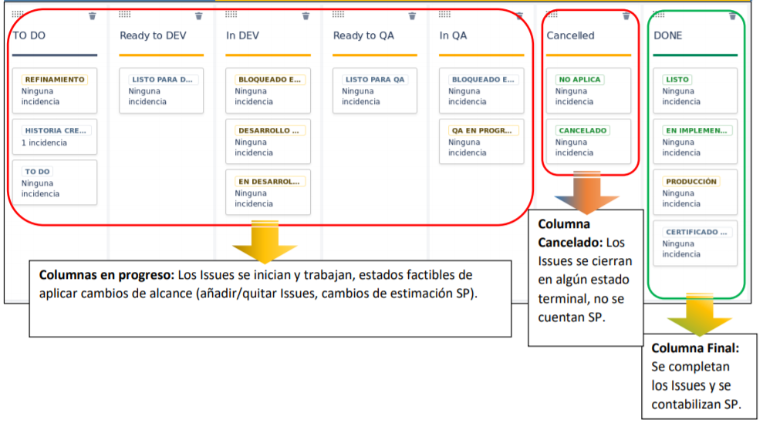
Herramientas usadas : Jira : Buena práctica

Slide 42
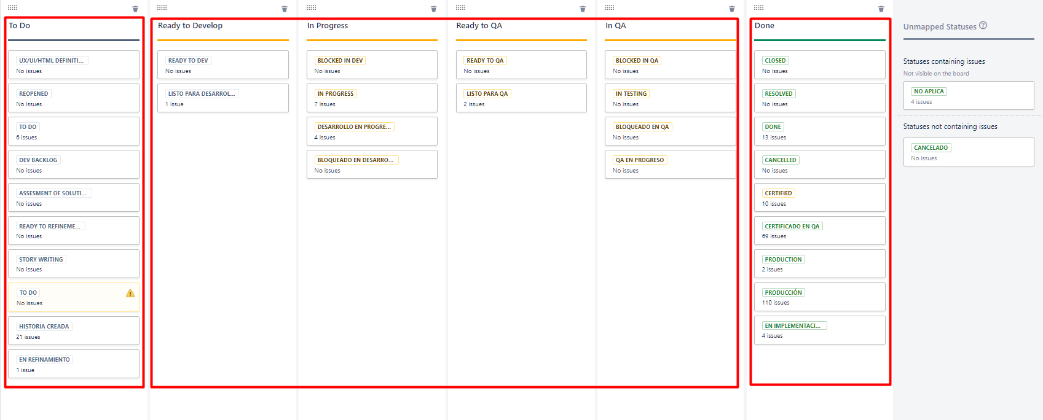
Herramientas usadas : Jira : Buena práctica
Por Hacer
En Progreso
Terminada

Slide 43
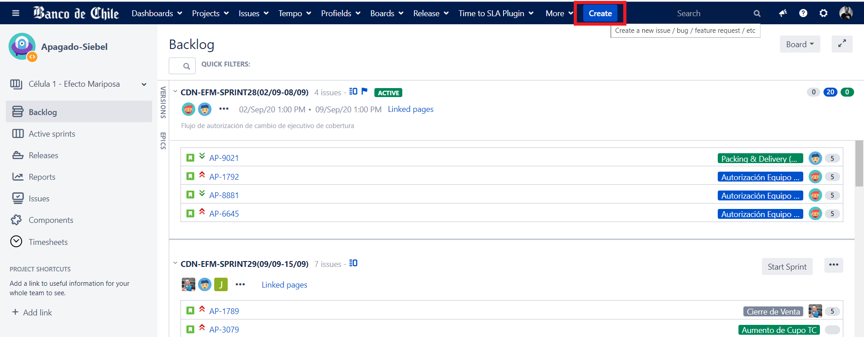
Herramientas usadas : Jira : Buena práctica
Backlog (nombre_proyecto-nombre_celula-PRODUCTBACKLOG
Notes:
Sprint Backlog
-------------------
Mnemotecnia Backlog Futuro.
Nemotecnia nombre Sprint.

Slide 44
Herramientas usadas : Jira : Buena práctica
Notes:
Sprint Backlog
-------------------
Mnemotecnia Backlog Futuro.
Nemotecnia nombre Sprint.

Slide 45
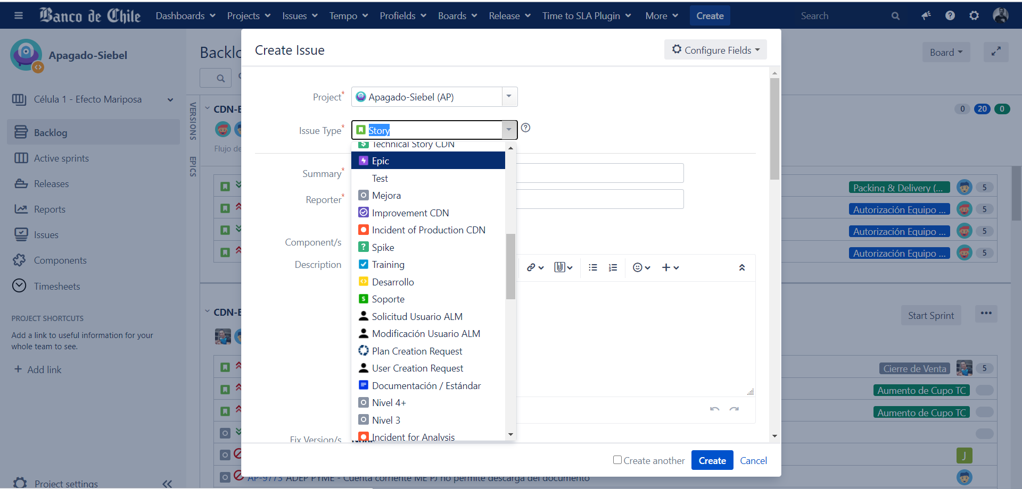
Herramientas usadas : Jira : Buena práctica
Creación de Epica

Slide 46
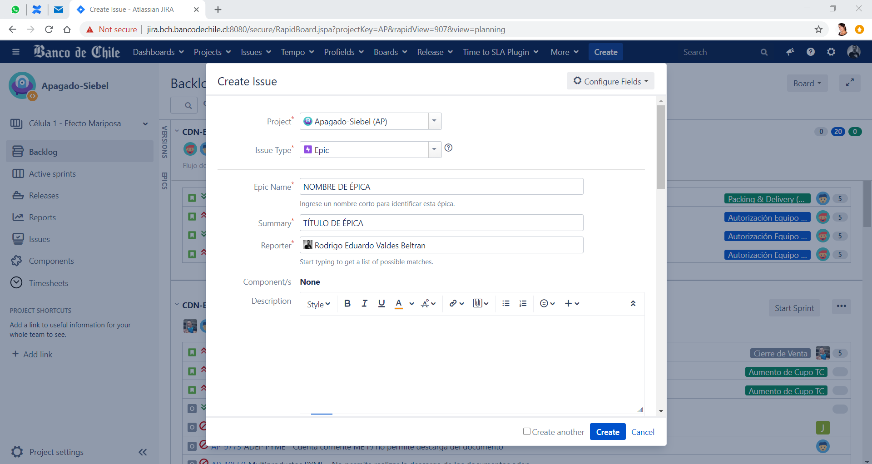
Herramientas usadas : Jira : Buena práctica

Slide 47
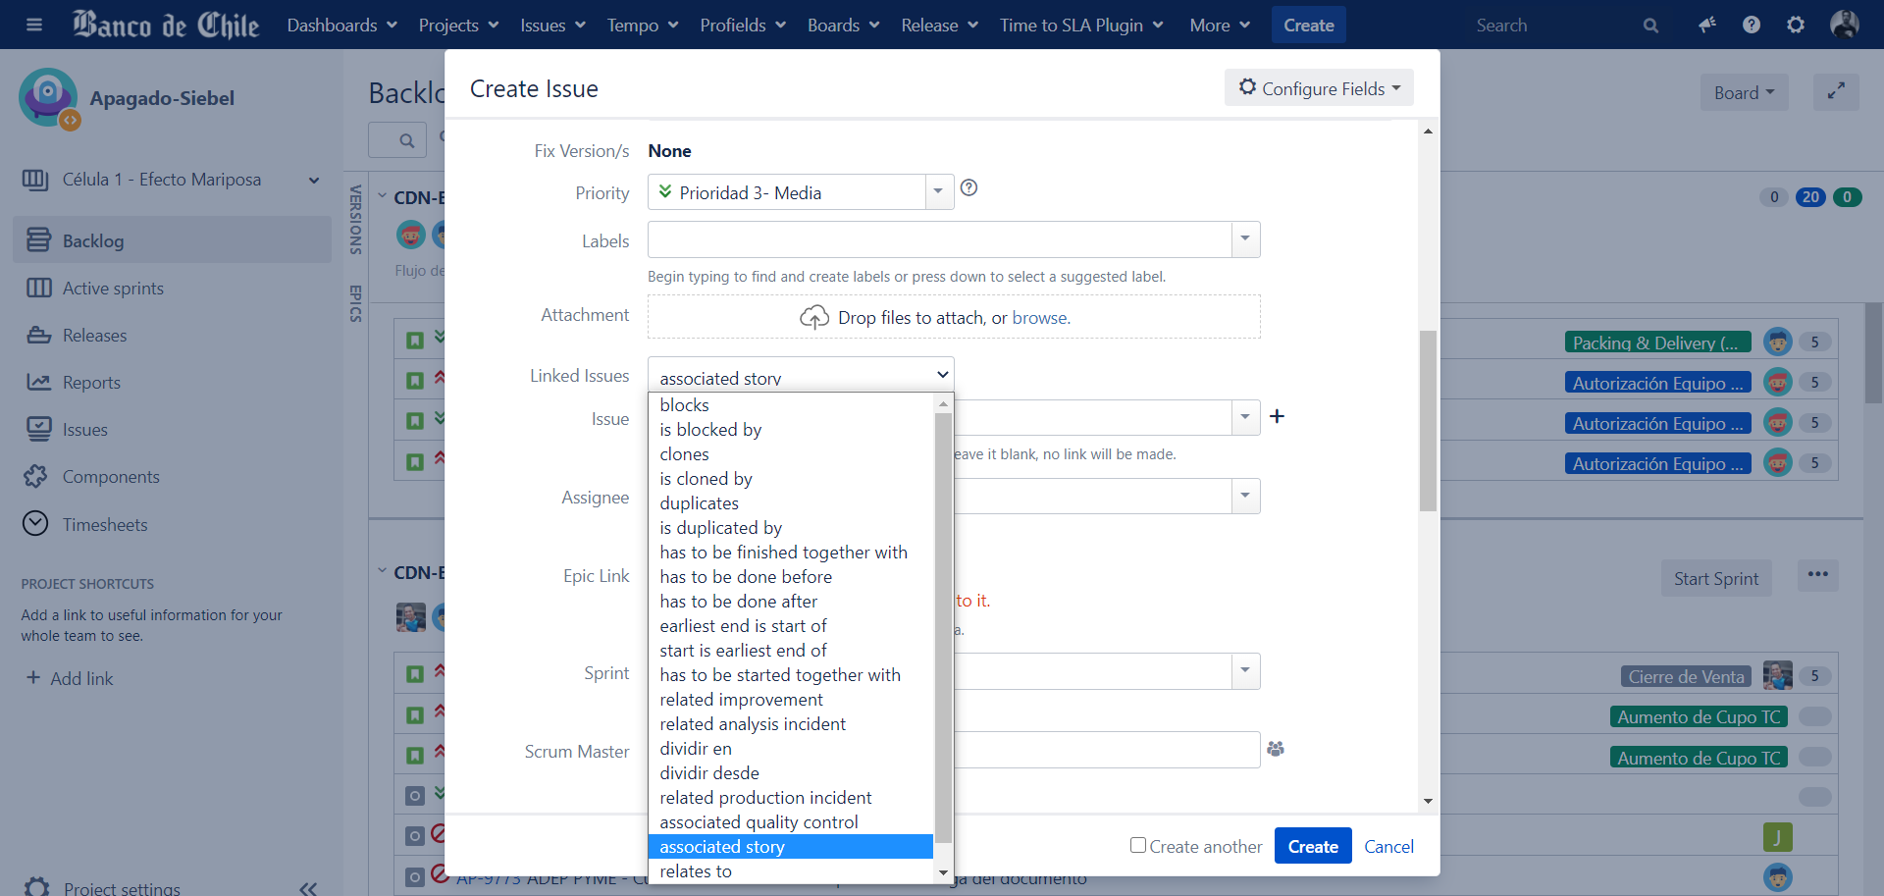
Herramientas usadas : Jira : Buena práctica

Slide 48
Herramientas usadas : Jira : Buena práctica
Migración de Proyecto
Notes:
Paso a Paso
-----------------
Obtener cantidad de issues por issue type.
Homologar issue type origen con issue type de esquema destino.
Obtener estados actuales por issue.
Homologar estados origen de issue con estados de esquema de wf destino.
Generar documentación con análisis efectuado.
Solicitar aprobación de usuario.
Enviar documentación de adherencia a usuario.
Ejecutar cambio de esquema de issue type.
Ejecutar cambio de esquema de wf.
Agregar proyecto a import en Eazy Bi.
Enviar correo indicando término de la acción.

Slide 49
Herramientas usadas : Jira : Buena práctica
Obtener cantidad de issues por issue type.
Homologar issue type origen con issue type de esquema destino.
Obtener estados actuales por issue.
Homologar estados origen de issue con estados de esquema de wf destino.
Generar documentación con análisis efectuado.
Solicitar aprobación de usuario.
Enviar documentación de adherencia a usuario.
Ejecutar cambio de esquema de issue type.
Ejecutar cambio de esquema de wf.
Agregar proyecto a import en Eazy Bi.
Enviar correo indicando término de la acción.
Notes:
Migración Perspectiva de Mesa de Soporte Atlassian
-----------------------------------------------------------------------
Obtener cantidad de issues por issue type:
Homologar issue type origen con issue type de esquema destino:
Obtener estados actuales por issue:
Homologar estados origen de issue con estados de esquema de wf destino:
Generar documentación con análisis efectuado:
Solicitar aprobación de usuario:
Enviar documentación de adherencia a usuario:
Ejecutar cambio de esquema de issue type:
Ejecutar cambio de esquema de wf:
Agregar proyecto a import en Eazy Bi:
Enviar correo indicando término de la acción:

Slide 50
Herramientas usadas : ATM
Adaptivist Test Management
Se deben asociar casos de prueba a Sprint, llenar el campo “tipo” (automática o manual), llenar el campo “ambiente” (el campo de sistema), llenar el campo “categoría”, llenar el campo “funcionalidad”, esto para el buen funcionamiento de los reportes del sistema.

Slide 51
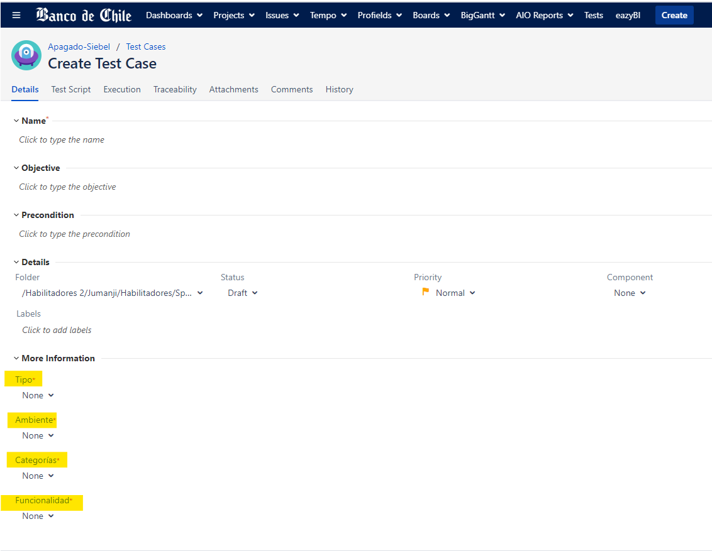
Herramientas usadas : ATM

Slide 52
Herramientas usadas : EazyBI
EazyBi

Slide 53
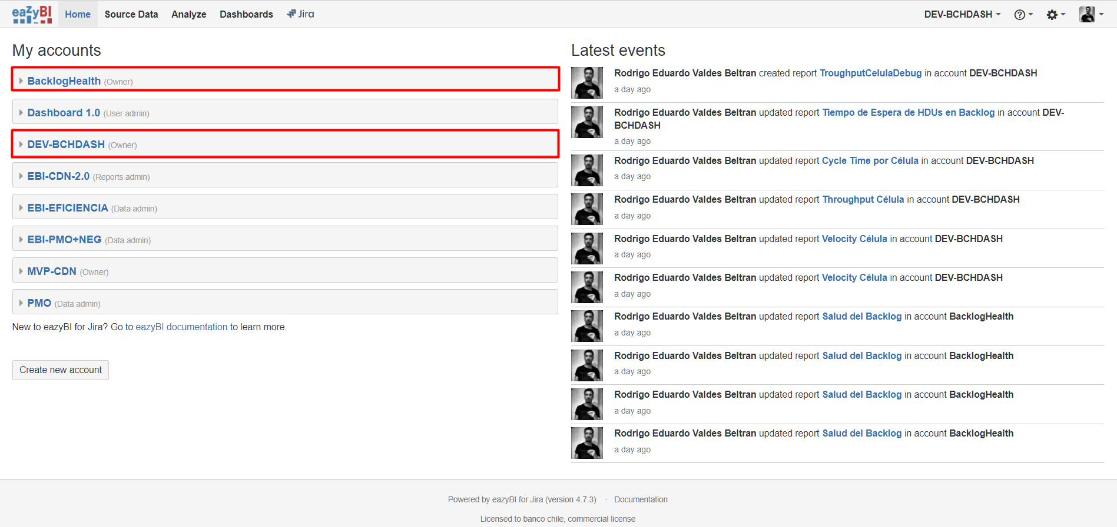
Herramientas usadas : EazyBI

Slide 54
Herramientas usadas : EazyBI

